Slide 1
11-я Городская научно–практическая конференция руководителей музеев образовательных учреждений
Семейный архив «Имена опаленные войной»
Подвигами прадедов гордимся!!!
Авторы:
Ерохина Александра ученица 9класса - член совета музея.
Горскина Валентина Николаевна – руководитель музея «Боевой Славы авиации»
МБОУ СОШ №190 Советский район
г. Новосибирск 05.02.2015г

Slide 2
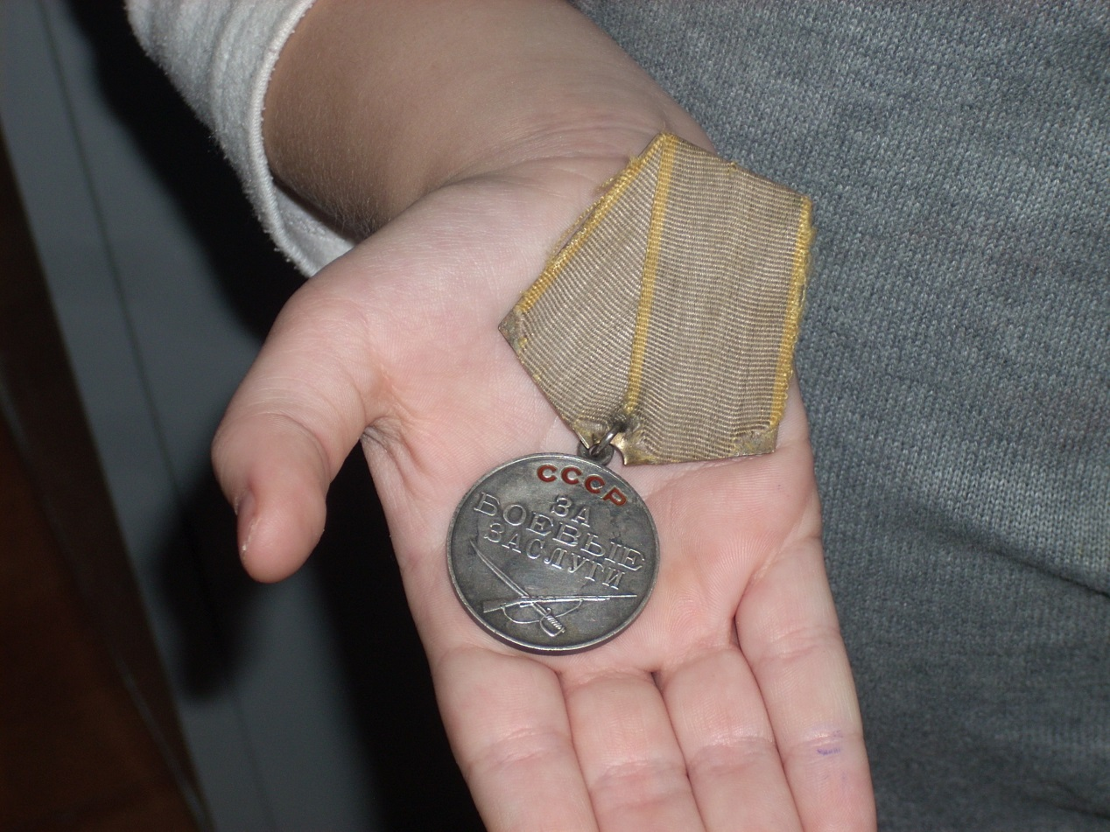
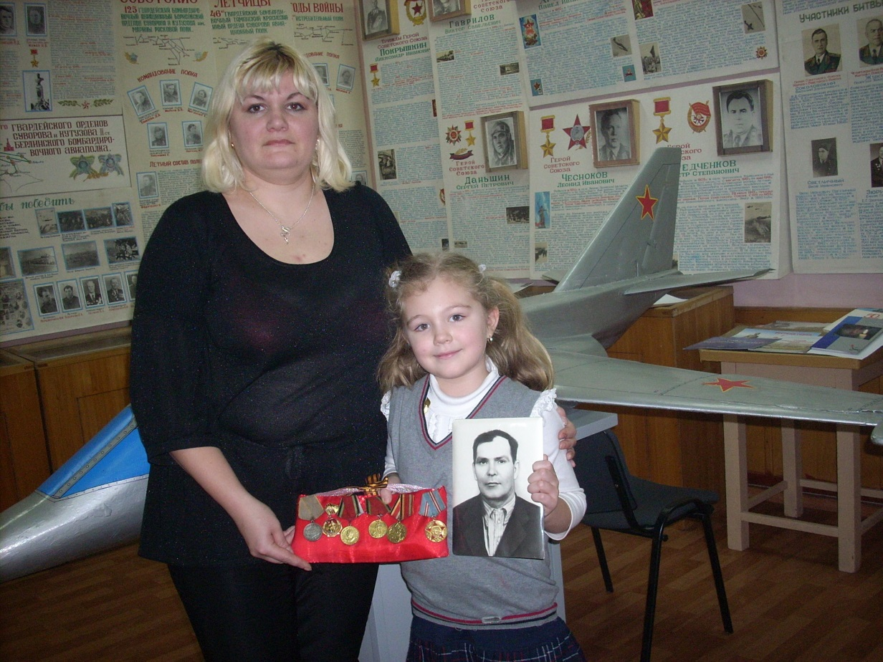

Slide 3
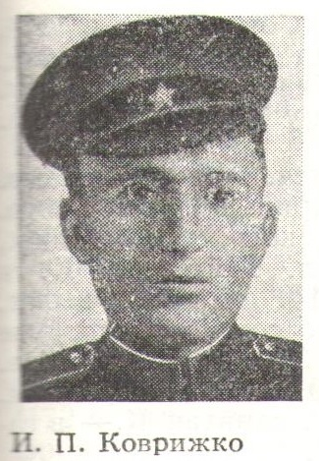


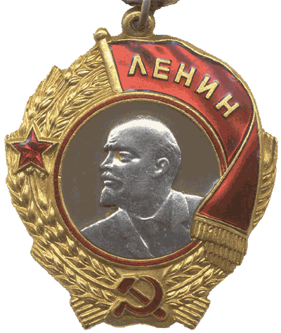
«Коврижко Илья Павлович Герой Советского Союза награжден медалью «За Отвагу» пр. №29/и от 28.09.43.гв.сп.
Звание Героя Советского Союза присвоено 15.01.1944г. награжден орденом Ленина и медалью «Золотая Звезда». Погиб 3.5.1945г

Slide 4
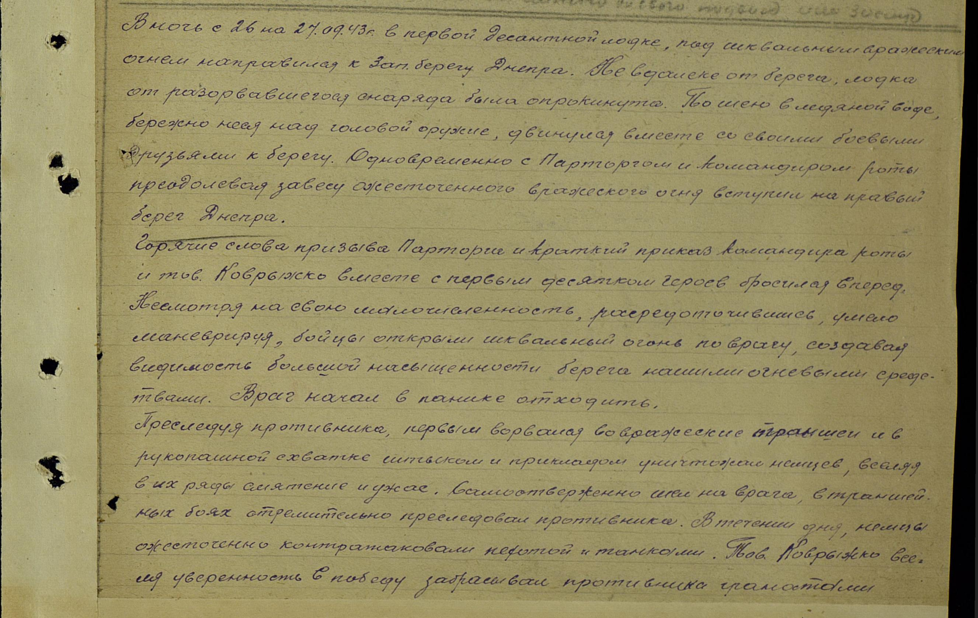
Подвиг:

Slide 5
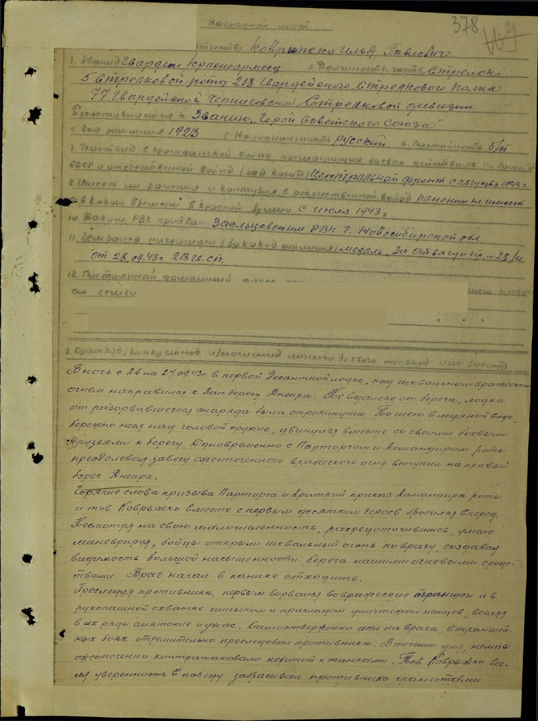
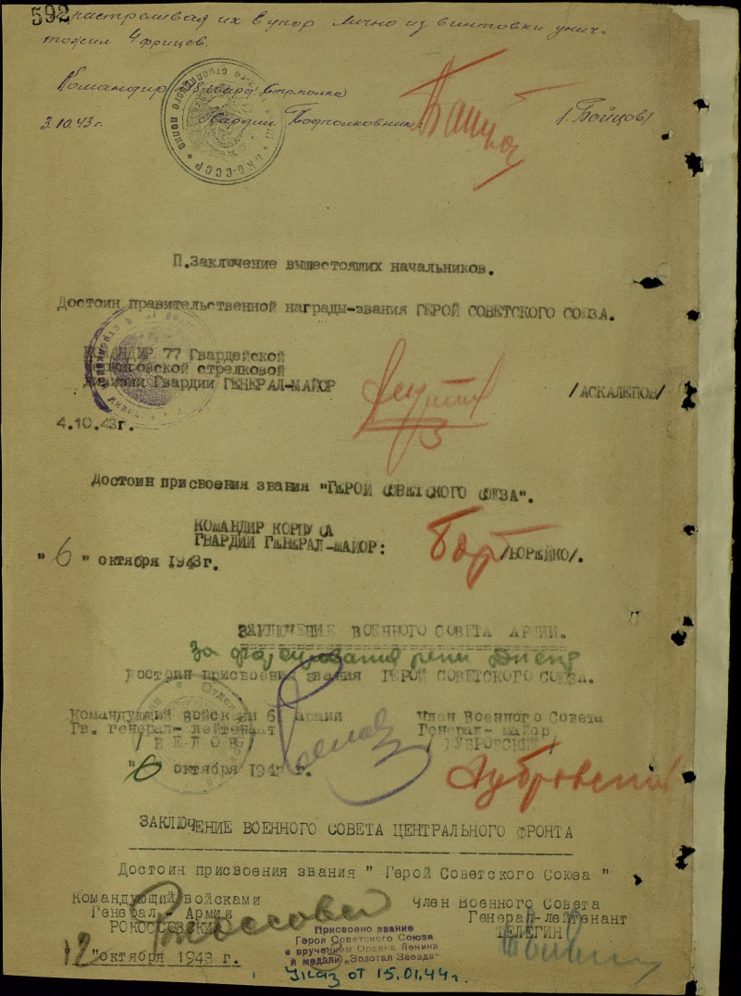
из наградного листа Коврижко И. П.:
Достоин присвоения звания «Герой Советского Союза».
Командующий Армии Генерал Армии Рокоссовский
12 окт. 1943г».

Slide 6
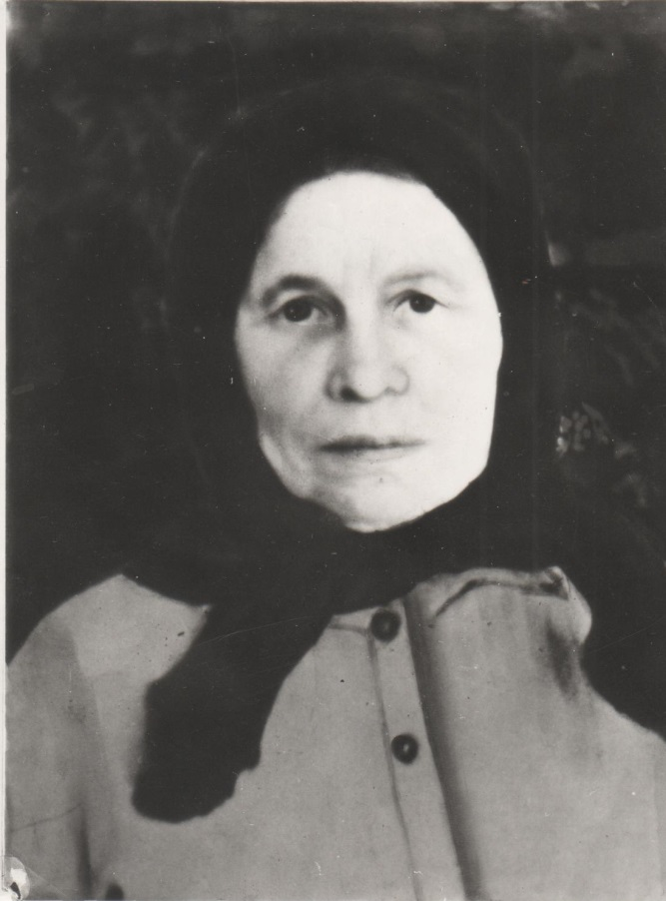
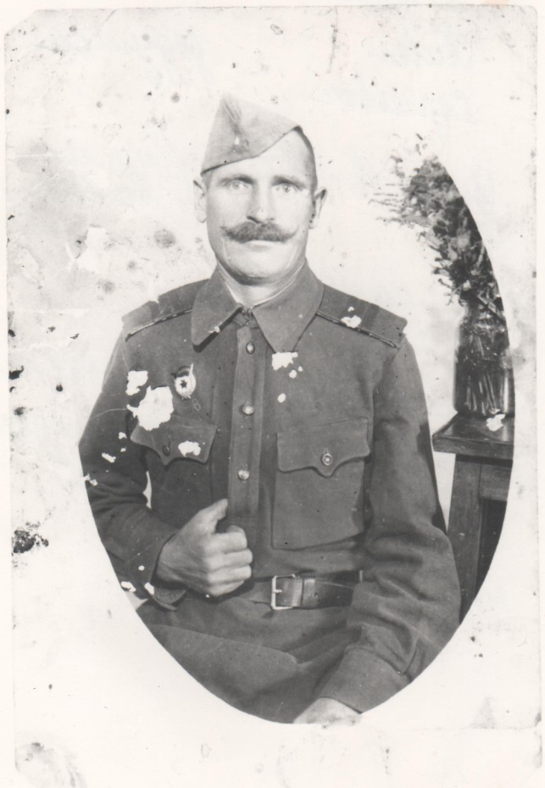

Родители
Коврижко Пелагея Афанасьевна (13.10.1900г-21.01.1985г) и Коврижко Павел Сегреевич (умер в 1952г от ранений).

Slide 7
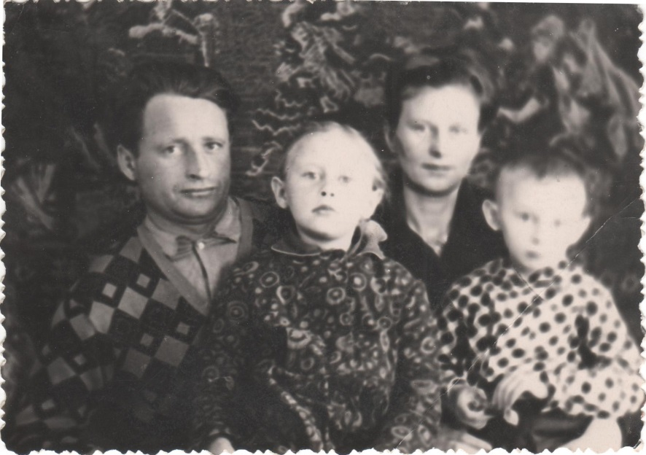
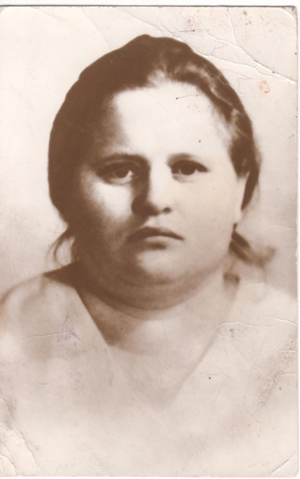
Илья Павлович
1923г
Брат Владимир Павлович
(5.11. 1937)
сестра Нина Павловна (22.06. 1947г)

Slide 8
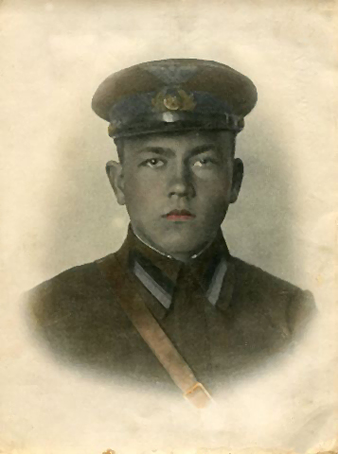
Сенин Иван Андреевич 1923г.р
Награжден медалью
«За отвагу» за образцовое выполнение боевых заданий командования в борьбе с немецким фашизмом за
40 боевых вылетов ночью и 35 вылетов днем на оперативную связь»

Slide 9
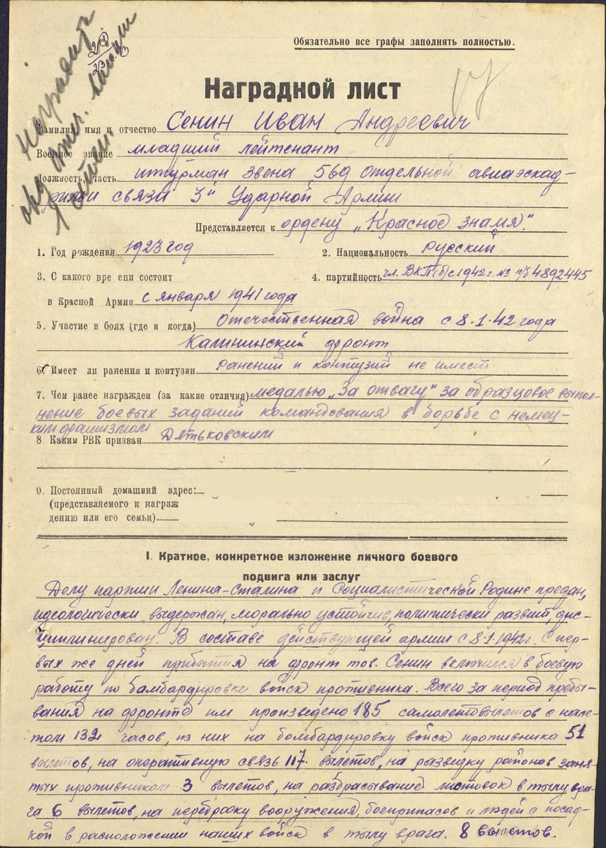
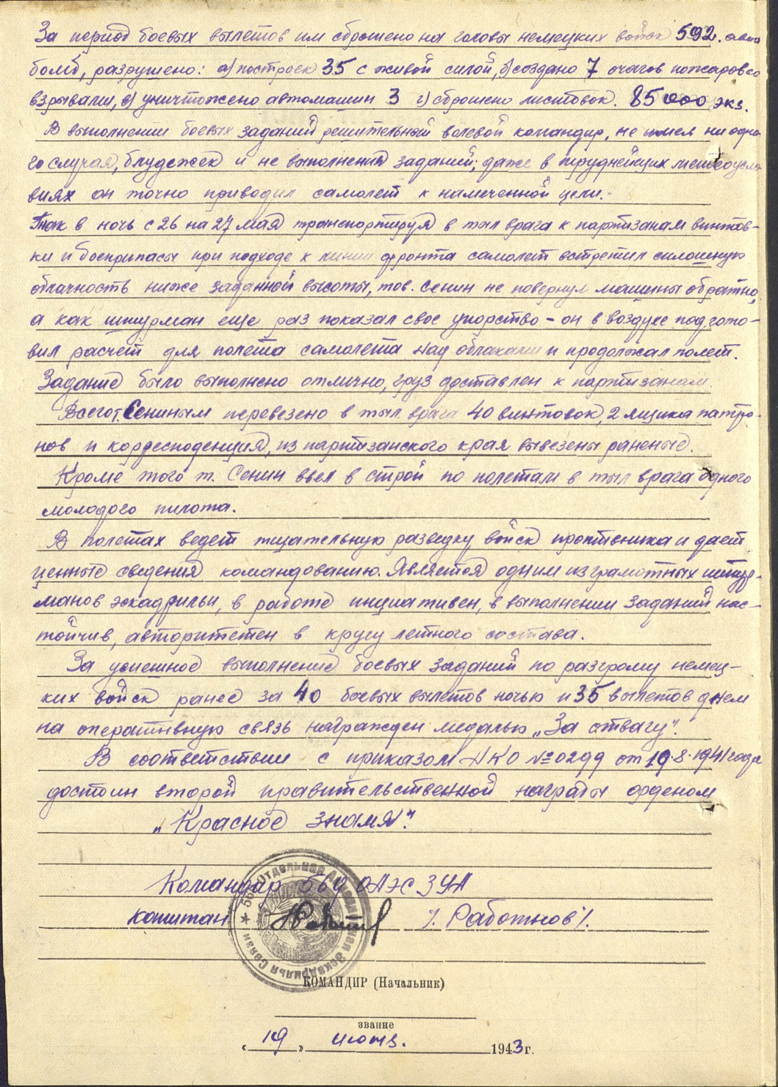

Slide 10
Всего за период пребывания на фронте им произведено
185 самолетовылетов с налетом 132 часов: из них на бомбардировку войск противника 51 вылет, на оперативную связь 117 вылетов, на разведку районов занятых противником 3 вылета, на разбрасывание листовок в тылу врага 6 вылетов, на переброску вооружения, боеприпасов и людей с посадкой в расположении наших частей в тылу врага 8 вылетов.
За период боевых вылетов им сброшено на головы немецких войск :
-592 авиабомбы, разрушено: а) построек -35 с живой силой, б) создано -7 очагов пожаров со взрывами, в) уничтожено автомашин -3.
г) сброшено листовок -85000 экземпляров.

Slide 11

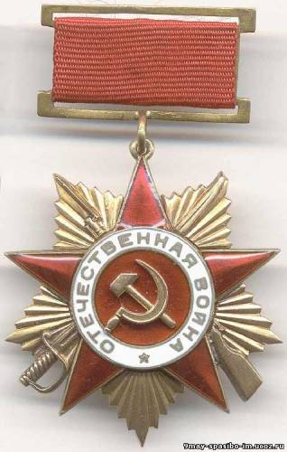
Достоин второй правительственной награды ордена «Красное знамя».
Командир 5вд.ОАЭС ЗУА. капитан Работнов.
19 июня 1943г.»
Награжден орденом «Отечественной войны
I степени.

Slide 12
Бабушка рассказывала: «Они жили тогда в д. Николаевка Дятьковского района в Орловской области. Фашисты напали внезапно, никто не успел скрыться, ночью выгнали из домов всех без исключения и стариков и женщин с малыми детьми и погнали по направлению к деревне Матреновка, где была железная дорога. Бабушка Вера 12 лет, брат Михаил 14лет и их мама Сенина Мария Гавриловна тоже оказались в этой колонне. Она на всю жизнь запомнила ту дорогу, по которой их гнали, как убивали тех, кто не мог идти, как расстреливали тех женщин, чьи мужья и отцы ушли в партизаны. Шли довольно долго, но им повезло, на подходе к Матреновке завязался бой с партизанами и их отбили у немцев. Кто то был отправлен в тыл по железной дороге, а некоторые, в том числе и их прабабушка Мария Гавриловна с детьми решила вернуться назад в свою деревню, где был дом. Они шли целый год, скрывались в лесу, жили в землянках, холод, голод и гниющие болячки шли с ними рука об руку.

Slide 13
Пошли дальше в свою деревню, но нашли там только обгорелые срубы, торчащие печные трубы да кое-где вырытые землянки. Оказывается, немцы сожгли д. Николаевку. И их семья отправилась в д. Старь, где был завод. Бабушка Вера прибавила себе лет и ее взяли работать на завод шлифовальщицей стеклопродукции, и дали жилье в бараке. Территория Бряньщины очень сильно пострадала во время войны, но людей немцам сломить не удалось. Так и жили, работали и ждали писем от брата Ивана летчика с фронта, но вместо письма и встречи получили похоронку и орден «Красное знамя».

Slide 14
Выписка из именного списка № 96 безвозвратных потерь офицерского состава 11 ОПАН за период
с 11 IX. по 1. X.1943г:
«Сенин Иван Андреевич младший лейтенант, летчик-наблюдатель 11 ОРАП командир,
Летчик сержант Фортушный (1919 г.р.)
21.9.43г на самолете ПЕ -2 в районе Соблаго Торопшинские озера – Колпачки.
Летчик и штурман Сенин погибли.»
Похоронены 600м. севернее дер. Рогово Андреапольского района Калининской обл.
Жена – Фортушная Мария Тимофеевна Ставропольский край гор. Буденовка.
Мать – Сенина Мария Гавриловна Орловская обл. Дятьковский р., поселок Старь. Извещение послано 29.9.43г. Командир 11 ОПАН подполковник Лаухин.

Slide 15
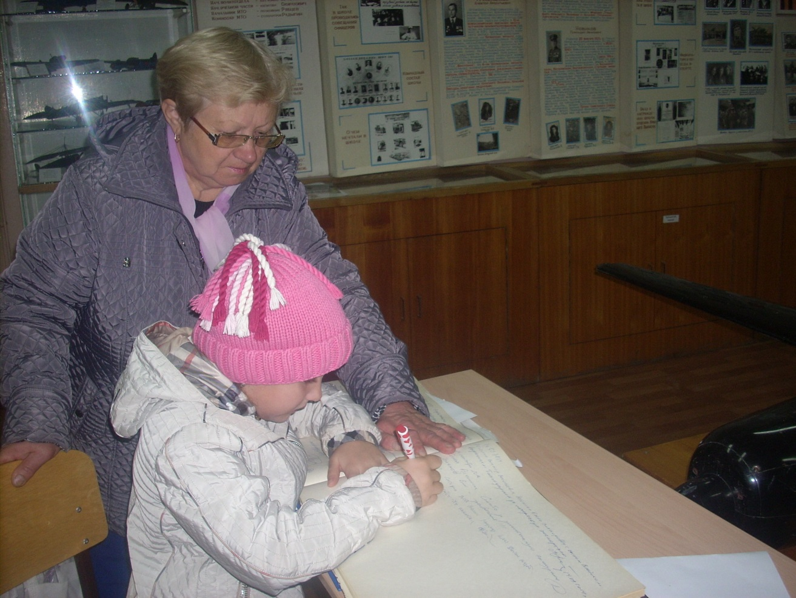
Узнав о своем прадеде, я еще больше убедилась, что все в той войне были героями, мы должны помнить об этом и никому не позволять переписывать вехи истории на свой лад.
А главное сберечь эти завоевания свободы.

Slide 16
Спасибо за внимание

